Slide 1
Лабораторная работа №9
Худицкий Василий
НКНбд-01-19
Москва
2022 г

Slide 2
Задача
Голодный студент становится сытым после того, как съедает пирог.
Таким образом, имеем:
два типа фишек: «пироги» и «студенты»;
три позиции: «голодный студент», «пирожки», «сытый студент»;
один переход: «съесть пирожок».
Построить модель в CPN Tools.

Slide 3
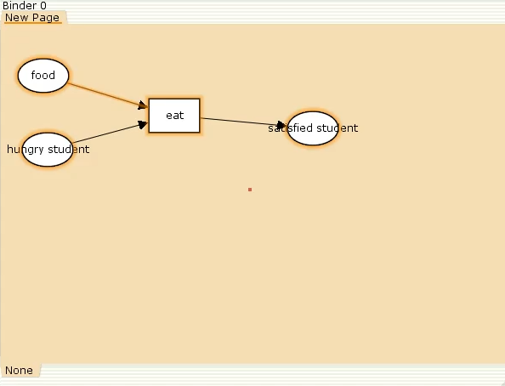
Граф в CPN Tools
Граф сети

Slide 4
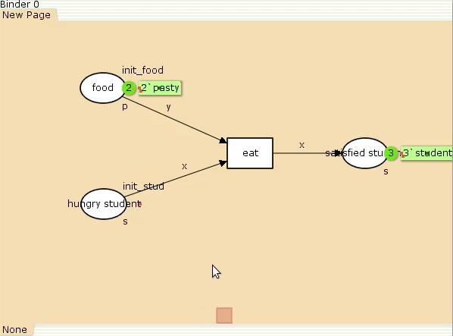
Результат моделирования
Модель «Накорми студентов» после запуска симуляции

Slide 5
Отчет о пространстве состояний

Slide 6
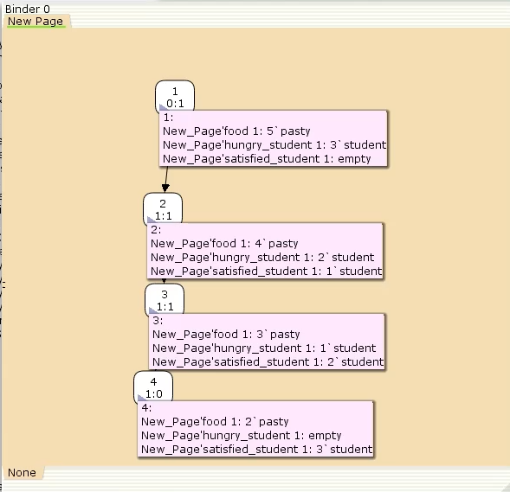
Граф пространства состояний
Граф пространства состояний

Slide 7
Выводы
В ходе выполнения лабораторной работы:
построена модель «Накорми студентов» при помощи CPN Tools;
Для данной модели было проанализировано пространство состояний и построен его граф.

